Slide 1
Белгородская специальная (коррекционная) общеобразовательная школа-интернат № 26 I вида Права, обязанности несовершеннолетних составила Андреева И.В. 2013 г.

Slide 2
Источники:
Конституция РФ
Конвенция о правах ребёнка
Трудовой кодекс РФ
Гражданский кодекс РФ

Slide 3
С рождения ребёнок имеет права:
На имя
Жить и воспитываться в семье
Знать родителей и жить вместе с ними
На заботу и воспитание родителей
На всестороннее развитие и уважение человеческого достоинства
Выражать своё мнение при решении в семье любого вопроса
На защиту своих прав и законных интересов родителями, органами опеки и попечительства, прокурором и судом
На гражданство
Иметь на праве собственности имущество (полученное в дар или в наследство, приобретённые на средства ребёнка).
На самостоятельное обращение в орган опеки и попечительства за защитой своих прав.

Slide 4
Обязанности с рождения:
Соблюдать правила поведения, установленные в и образовательных учреждениях, дома и в общественных местах.
Слушаться родителей, принимать их заботу и воспитание.

Slide 5
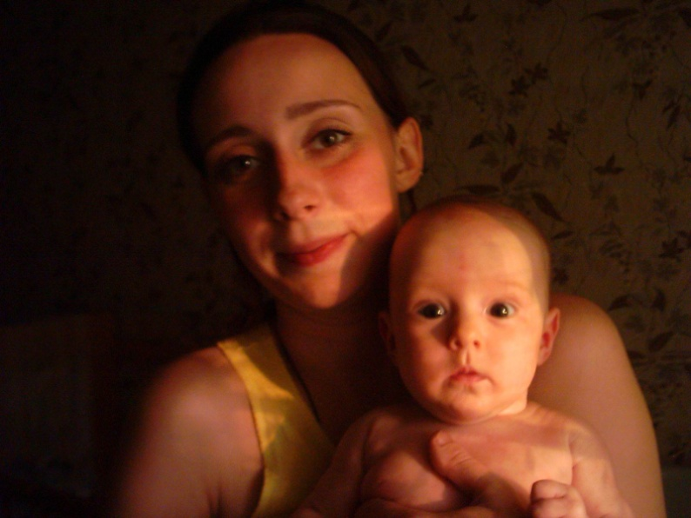
Ответственность от рождения:
Перед собой
Перед родителями педагогами

Slide 6
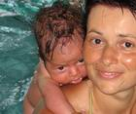
С 6 лет дети имеют права:
Совершать:
сделки по распоряжению средствами, предоставленными родителями, с согласия родителей для определённой цели или для свободного распоряжения
мелкие бытовые сделки
сделки, направленное на безвозмездное получение выгоды

Slide 7
С 6 лет добавляются обязанности:
Соблюдать правила распорядка школы-интерната.
Получить основное общее образование .

Slide 8
С 8 лет добавляются:
Право на участие в детском общественном объединении.
Обязанность соблюдать Устав, правила детского общественного объединения.
Ответственность перед детским общественным объединением и его участниками.

Slide 9
С 10 лет добавляются права:
Давать согласие на изменение своего имени и фамилии.
Учёт мнения ребенка при решении в семье любого вопроса
Быть заслушанным в ходе любого судебного разбирательства.

Slide 10
С 14 лет права:
Получить паспорт гражданина РФ
Работать в свободное от учёбы время
Самостоятельно распоряжаться своим
заработком, стипендией или иными доходами.
Вносить вклады в банки и распоряжаться ими

Slide 11
С 14 лет:
Уголовная ответственность за отдельные виды преступлений
Самостоятельная имущественная ответственность
Возмещение причинённого вреда

Slide 12
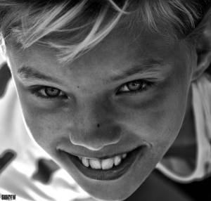
С 15 лет – право работать с родителей, не более 24 часов в неделю

Slide 13
18 лет – совершеннолетие!
Нести полную ответственность по всем законам РФ
Возможность пользоваться всеми конституционными правами
Выполнять все обязанности по Конституции РФ

